Slide 1
Sumber Aquarium PGK
Sistem Informasi Pengelolaan Toko Ikan Hias
Capstone Project Program Studi S1 Sistem Informasi Universitas Terbuka — Kelompok B.
Dimas (050039851) — Fondasi Sistem & Data
Dhea Handanur Aini (050417407) — Dokumentasi & Proposal
Kamaludin (050595262) — Komunikasi Visual & Presentasi
Muhamad Arpan Kurnia (051102736) — Full-Stack & Integrasi Sistem
Notes:
Memperkenalkan Capstone Project Kelompok B: Sumber Aquarium PGK, sistem informasi untuk pengelolaan toko ikan hias.

Slide 2
LATAR BELAKANG & TUJUAN
Integrasi alur operasional terpusat
Mengintegrasikan pencatatan manual toko ikan hias ke dalam satu ekosistem informasi digital yang terstruktur dan terpadu.
01
02
03
Tantangan operasional
Pusat informasi
Visibilitas & kontrol
Persediaan ikan, transaksi penjualan, dan pencatatan kematian terfragmentasi serta rawan selisih stok fisik.
Seluruh siklus bisnis toko terhubung dalam sistem berbasis web dan basis data relasional terpusat.
Dashboard ringkas memantau riwayat pergerakan ikan dan performa penjualan secara real-time.
Notes:
Permasalahan utama adalah pencatatan yang tersebar. Sistem dirancang sebagai satu pusat informasi agar stok, transaksi, dan riwayat operasional dapat dipantau secara terpadu.

Slide 3




TEKNOLOGI UTAMA
Fondasi full-stack handal dan efisien
Kombinasi teknologi web modern, backend tangguh, dan database relasional untuk kinerja sistem yang stabil.
Backend & API
Basis Data
Frontend
Produksi
Python dan Flask untuk routing RESTful API, session handling, serta orkestrasi logika bisnis.
PostgreSQL dan Psycopg 3 dengan integritas foreign key ON DELETE RESTRICT.
HTML5, CSS3 responsif Grid/Flexbox, dan Vanilla JavaScript interaktif.
Gunicorn untuk eksekusi server serta python-dotenv untuk konfigurasi variabel lingkungan.
Notes:
Tech stack dipilih untuk menjaga aplikasi tetap ringan, mudah dipelihara, dan memiliki fondasi backend serta basis data yang kuat.

Slide 4

ARSITEKTUR & KEAMANAN
Alur data client-server dengan proteksi berlapis
Arsitektur 3-tier memisahkan presentasi antarmuka, pemrosesan logika, dan persistensi data.
Proteksi berlapis
Autentikasi: Argon2, session cookie terenkripsi, HttpOnly, SameSite=Lax.
Integritas: SQL Parameterisation dan SELECT ... FOR UPDATE saat mutasi stok.
Server: Flask-Limiter: 300 req/min, login 5 req/min; HTTP Security Headers.
Browser Client
HTTP JSON API
Flask Backend
PostgreSQL Database
Notes:
Browser berkomunikasi dengan backend Flask melalui API, kemudian backend mengelola data PostgreSQL. Keamanan diterapkan pada autentikasi, integritas transaksi, dan perlindungan server.

Slide 5
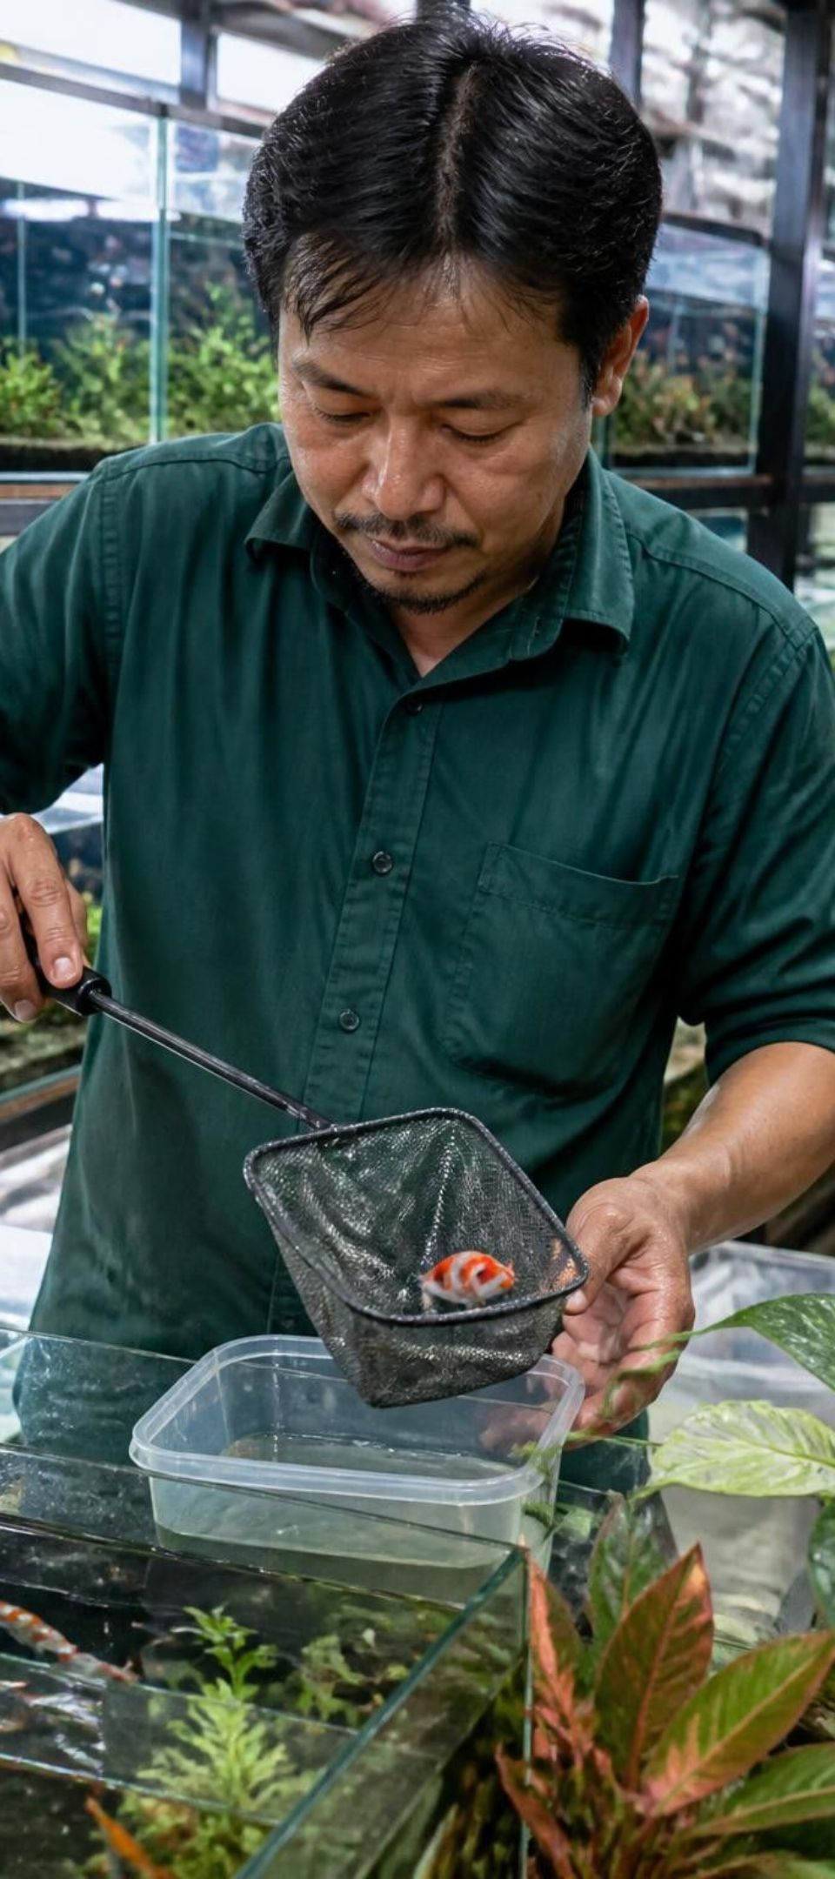



FITUR INTI SISTEM
Solusi terpadu dari hulu ke hilir
Dashboard Monitoring
Manajemen Stok Ikan
Ringkasan persediaan, total transaksi, nilai penjualan, dan 5 aktivitas transaksi/kematian terkini.
Katalog inventaris lengkap (nama, kategori, harga, stok); pencarian dinamis, penambahan stok, dan penghapusan data.
Pencatatan Penjualan & Kematian
Histori Operasional & Autentikasi
Form validasi transaksi otomatis: mengupdate stok secara real-time, disertai validasi kuantitas.
Rekapitulasi kronologis riwayat penjualan dan pencatatan mortalitas ikan; gerbang autentikasi CEO.
Notes:
Empat modul inti mendukung kegiatan toko sehari-hari: monitoring, stok, pencatatan transaksi dan kematian, serta riwayat yang aman.

Slide 6
DEMO ANTARMUKA APLIKASI
Purwarupa sistem terpasang
Visualisasi antarmuka pengguna pada modul-modul utama sistem Sumber Aquarium PGK.
Login CEO
Dashboard
Stok Ikan
Riwayat Transaksi
Validasi credential dan proteksi brute-force.
Indikator metrik, status sinkronisasi, dan log aktivitas.
Grid inventaris harga, kuantitas, dan kategori ikan hias.
Tabel audit penjualan dan laporan mortalitas ikan hias.
Modul terhubung dalam satu purwarupa pengelolaan toko ikan hias berbasis web.
Notes:
Demo menunjukkan empat area utama yang tersedia di purwarupa: login CEO, dashboard, stok ikan, dan histori transaksi.

Slide 7
STATUS PROYEK & ROADMAP
Status Proyek & Rencana Pengembangan Lanjutan (Roadmap)
Evaluasi purwarupa sistem saat ini dan arah pengembangan menuju sistem siap produksi skala penuh.
Status Saat Ini
Keamanan & Skalabilitas
Purwarupa fungsional (Functional Prototype) akademik yang telah menguji alur bisnis inti dan integrasi database.
Implementasi proteksi token CSRF pada endpoint mutasi, pengaktifan HTTPS penuh (Secure Cookie), dan shared rate-limit storage.
Optimasi Frontend & Fitur
Ekstensi Kontrol Akses
Penambahan server-side pagination, advanced filtering, visual analytics grafik penjualan, dan automated testing suite.
Pengembangan Role-Based Access Control (RBAC) untuk membedakan hak akses Administrator, Kasir, dan Pengelola Stok.
Notes:
Status saat ini adalah purwarupa fungsional akademik. Tahap berikutnya berfokus pada keamanan produksi, optimasi tampilan, analitik, pengujian, dan RBAC.

Slide 8
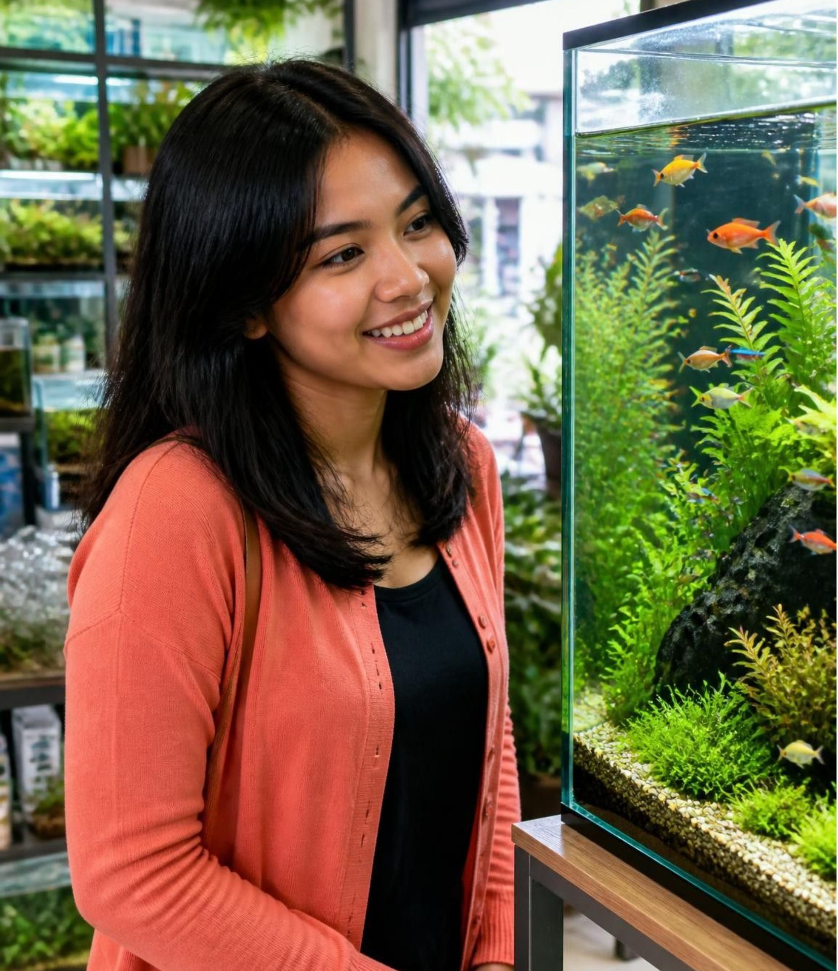
PENUTUP
Terima kasih
Repositori Proyek & Sesi Tanya Jawab
Terima kasih kepada dosen penguji dan pembimbing atas masukan dan evaluasi akademik.
Akses Source Code
github.com/Zzzzzzzpeng/CAPSTONE_PROJECT_KELOMPOK_B
Dokumentasi Akademik
Laporan Karya Ilmiah dan artefak capstone lengkap tersedia dalam repositori proyek.
Sesi Tanya Jawab
Notes:
Menutup presentasi dengan ucapan terima kasih, tautan repositori proyek, serta membuka sesi tanya jawab dan evaluasi teknis.

